Slide 1
人工智能原理
机器学习部分--聚类分析

Slide 2

什么是聚类
大量数据--几千条数据至几万条数据
不知道数据分类
不知道应该有几类
房间里的灰尘
年龄
80
类别1
﹒．┇. .··. .··.·﹒．﹒．·﹒．﹒．﹒．
﹒．
﹒．
﹒．
﹒．·．
﹒．┇. .··. .··.·﹒．﹒．·﹒．﹒．﹒．
﹒．
﹒．
﹒．
类别2
﹒．┇. .··. .··.·﹒．﹒．·﹒．﹒．﹒．
﹒．
﹒
﹒．·
类别3
﹒．．
0
15000
30000
60000
收入

Slide 3
聚类目标
聚类分析的目标就是形成的数据簇，并且满足下面两个条件：
一个簇内的数据尽量相似
不同簇的数据尽量不相似
相似性
依据问题具体定义相似性的计算
通常都是距离、角度等等

Slide 4
相似性-距离计算
明考斯基距离(Minkowski distance):
其中i = (x_{i1}, x_{i2}, …, x_{ip}) and j = (x_{j1}, x_{j2}, …, x_{jp}) 是两个p维空间中的两个点p和q都是正整数
当q = 1, 曼哈顿距离(Manhattan distance)

Slide 5
相似性-距离计算
当q = 2, 是欧几里得距离Euclidean distance:
性质
d(i,j) ≥ 0
d(i,i) = 0
d(i,j) = d(j,i)
d(i,j) ≤ d(i,k) + d(k,j)

Slide 6
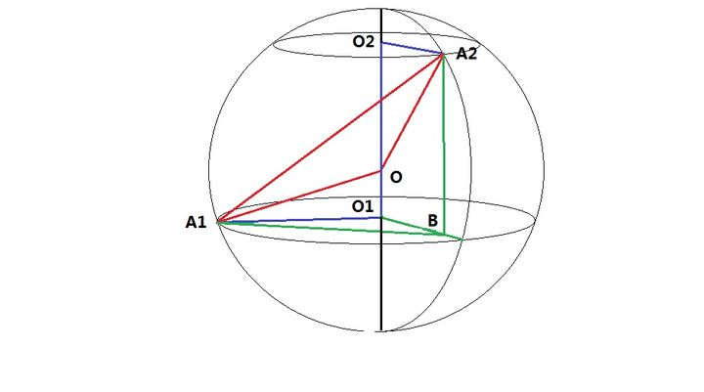
相似性-大圆距离
设A1(lat1,lon1)，A2(lat2,lon2)（可设北纬为正，南纬为负,东经为正，西经为负），地球半径为R。
d(A1,A2) = R*arccos(sin(lat1)*sin(lat2) + cos(lat1)*cos(lat2)*cos(lon1-lon2)

Slide 7
相似性-轨迹间距离
CPD（最近两点距离,Close Pair Distance）
SPD（所有点距离和，Sum-of-Pair Distance)
最长公共序列：LCSS，两个轨迹上两点之间，如果X和Y的距离都小于规定的阈值，则LCSS=LCSS(第一条剩余部分，第二条剩余部分)+1.如果大于规定的阈值，则LCSS=LCSS(第一条剩余部分，第二条轨迹)和LCSS(第二条剩余部分，第一条轨迹)的最大值
编辑距离(Edit Distance)：指的是对一个轨迹只进行增、删、改，变为另一个轨迹所需要的最小操作次数。

Slide 8
相似性-类间距
两个聚类p和q
最短距离法
最长距离法
重心法
类平均法
…………….

Slide 9
聚类分析方法的分类
按照聚类的尺度，聚类方法可被分为以下三种：
基于距离的聚类算法：用各式各样的距离来衡量数据对象之间的相似度，如k-means、k-medoids、BIRCH、CURE等算法。
基于密度的聚类算法：相对于基于距离的聚类算法，基于密度的聚类方法主要是依据合适的密度函数等。
基于互连性(Linkage-Based)的聚类算法：通常基于图或超图模型。高度连通的数据聚为一类。

Slide 10
按照聚类分析算法的主要思路，可被归纳为如下几种：
划分法（Partitioning Methods）：基于一定标准构建数据的划分。属于该类的聚类方法有：k-means、k-modes、k-prototypes、k-medoids、PAM、CLARA、CLARANS等。
层次法（Hierarchical Methods）：对给定数据对象集合进行层次的分解。
密度法（density-based Methods）：基于数据对象的相连密度评价。
网格法（Grid-based Methods）：将数据空间划分成为有限个单元（Cell）的网格结构，基于网格结构进行聚类。
模型法（Model-Based Methods）：给每一个簇假定一个模型，然后去寻找能够很好的满足这个模型的数据集。

Slide 11
划分方法
给定一个有n个对象的数据集，划分聚类技术将构造数据k个划分，每一个划分就代表一个簇，k≤ n。也就是说，它将数据划分为k个簇，而且这k个划分满足下列条件：
每一个簇至少包含一个对象。
每一个对象属于且仅属于一个簇。
对于给定的k，算法首先给出一个初始的划分方法，以后通过反复迭代的方法改变划分，使得每一次改进之后的划分方案都较前一次更好。

Slide 12
启发式方法: k-平均算法和k-中心点算法
k-均值算法:每个簇用该簇中对象的平均值来表示。
k-中心点算法: 每个簇用接近聚类中心的一个对象来表示

Slide 13
K-均值算法
k-means算法，也被称为k-平均或k-均值，是一种得到最广泛使用的聚类算法。相似度的计算根据一个簇中对象的平均值来进行。
首先将所有对象随机分配到k个非空的簇中。
计算每个簇的平均值，并用该平均值代表相应的簇。
根据每个对象与各个簇中心的距离，分配给最近的簇。
然后转第二步，重新计算每个簇的平均值。这个过程不断重复直到满足某个准则函数才停止。

Slide 14
1、K-均值算法
例子
10
10
9
9
8
8
7
7
6
6
5
5
4
每个点分配到最相似的中心
更新簇的中心点（求均值）
4
3
3
2
2
1
1
0
0
0
1
2
3
4
5
6
7
8
9
10
0
1
2
3
4
5
6
7
8
9
10
再次分配
再次分配
K=2
随意选择K个点作为初始化簇的中心点
再次更新簇中心

Slide 15
算法 k-means算法
输入：簇的数目k和包含n个对象的数据库。
输出：k个簇，使平方误差准则最小。
(1)assign initial value for means; /*任意分配到k个对象作为簇的平均值*/
(2) REPEAT
(3) FOR j=1 to n DO assign each x_{j} to the closest clusters;
(4) FOR i=1 to k DO / *更新簇平均值*/
(5) Compute /*计算准则函数E*/
(6) UNTIL E不再明显地发生变化。
算法首先随机地选择k个对象，每个对象初始地代表了一个簇的平均值或中心。对剩余的每个对象根据其与各个簇中心的距离，将它赋给最近的簇。然后重新计算每个簇的平均值。这个过程不断重复，直到准则函数收敛。
准则函数试图使生成的结果簇尽可能地紧凑和独立。

Slide 16
根据所给的数据通过对其实施k-means (设n=8，k=2)，其主要执行步骤：
第一次迭代：假定随机选择的两个对象，如序号1和序号3当作初始点，分别找到离两点最近的对象，并产生两个簇{1，2}和{3，4，5，6，7，8}。
对于产生的簇分别计算平均值，得到平均值点。
对于{1，2}，平均值点为（1.5，1）；
对于{3，4，5，6，7，8}，平均值点为（3.5，3）。
第二次迭代：通过平均值调整对象的所在的簇，重新聚类，即将所有点按离平均值点（1.5，1）、（3.5，3）最近的原则重新分配。得到两个新的簇：{1，2，3，4}和{5，6，7，8}。重新计算簇平均值点，得到新的平均值点为（1.5，1.5）和（4.5，3.5）。
第三次迭代：将所有点按离平均值点（1.5，1.5）和（4.5，3.5）最近的原则重新分配，调整对象，簇仍然为{1，2，3，4}和{5，6，7，8}，发现没有出现重新分配，而且准则函数收敛，程序结束。
实例
样本数据
序号 属性 1 属性 2
1 1 1
2 2 1
3 1 2
4 2 2
5 4 3
6 5 3
7 4 4
8 5 4
迭代次数 平均值 平均值 产生的新簇 新平均值 新平均值
（簇1） （簇2） （簇1） （簇2）
1 （1，1） （1，2） {1，2}，{3，4，5，6，7，8} （1.5，1） （3.5，3）
2 （1.5，1） （3.5，3） {1，2，3，4}，{5，6，7，8} （1.5，1.5） （4.5，3.5）
3 （1.5，1.5） （4.5，3.5） {1，2，3，4}，{5，6，7，8} （1.5，1.5） （4.5，3.5）

Slide 17
样本数据
序号 属性 1 属性 2
1 1 1
2 2 1
3 1 2
4 2 2
5 4 3
6 5 3
7 4 4
8 5 4
请试试：
对于相同的样本数据，若随机选择的两个初始点为序号4和7，结果与前面会一样吗？有何结论?

Slide 18
k-means算法的性能分析
主要优点：
是解决聚类问题的一种经典算法，简单、快速。
对处理大数据集，该算法是相对可伸缩和高效率的。
当结果簇是密集的而簇间区别是明显的时，它的效果较好。
主要缺点
必须事先给出k（要生成的簇的数目），而且对初值敏感，对于不同的初始值，可能会导致不同结果。
不适合于发现非凸面形状的簇或者大小差别很大的簇。
对于“躁声”和孤立点数据是敏感的，因为簇的中心是通过计算数据的平均值得到的，这些数据的存在会使聚类的中心发生很大的偏移。

Slide 19
k-means算法的几种改进方法
k-mode 算法：实现对离散数据的快速聚类，保留了k-means算法的效率同时将k-means的应用范围扩大到离散数据。
k-prototype算法：可以对离散与数值属性两种混合的数据进行聚类，在k-prototype中定义了一个对数值与离散属性都计算的相异性度量标准。
k-中心点算法：k -means算法对于孤立点是敏感的。为了解决这个问题，不采用簇中的平均值作为参照点，可以选用簇中位置最中心的对象，即中心点作为参照点。这样划分方法仍然是基于最小化所有对象与其参照点之间的相异度之和的原则来执行的。

Slide 20
七、 层次聚类方法
层次聚类方法对给定的数据集进行层次的分解，直到某种条件满足为止。具体又可分为：
凝聚的层次聚类：一种自底向上的策略，首先将每个对象作为一个簇，然后合并这些原子簇为越来越大的簇，直到某个终结条件被满足。
分裂的层次聚类：采用自顶向下的策略，它首先将所有对象置于一个簇中，然后逐渐细分为越来越小的簇，直到达到了某个终结条件。
层次凝聚的代表是AGNES算法。层次分裂的代表是DIANA算法。

Slide 21
层次聚类方法（Hierarchical Clustering）
使用距离作为合并或分裂的标准。这种方法不需要输入聚类的数目k，但是需要一个终止条件
Step 0
Step 1
Step 2
Step 3
Step 4
agglomerative
(AGNES)
a
a b
b
a b c d e
c
c d e
d
d e
e
divisive
(DIANA)
Step 4
Step 3
Step 2
Step 1
Step 0

Slide 22
1、AGNES算法
AGNES (AGglomerative NESting)算法最初将每个对象作为一个簇，然后这些簇根据某些准则被一步步地合并。两个簇间的相似度由这两个不同簇中距离最近的数据点对的相似度来确定。聚类的合并过程反复进行直到所有的对象最终满足簇数目。

Slide 23
1、AGNES算法
算法 AGNES（自底向上凝聚算法）
输入：包含n个对象的数据库，终止条件簇的数目k。
输出：k个簇，达到终止条件规定簇数目。
(1) 将每个对象当成一个初始簇；
(2) REPEAT
(3) 根据两个簇中最近的数据点找到最近的两个簇；
(4) 合并两个簇，生成新的簇的集合；
(5) UNTIL 达到定义的簇的数目；

Slide 24
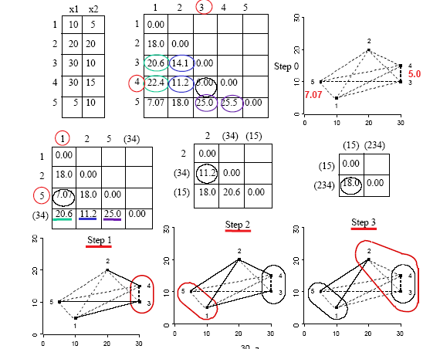
1、AGNES算法
单连接算法
先将五个样本都分别看成是一个簇，最靠近的两个簇是3和4，因为他们具有最小的簇间距离
D（3，4）=5.0。
第一步：合并簇3和4，得到新簇集合1,2,（34）,5

Slide 25
1、AGNES算法
单连接算法
更新距离矩阵：
D(1,(34)) = min(D(1,3),D(1,4)) = min(20.6, 22.4) = 20.6;
D(2,(34)) = min(D(2,3),D(2,4)) = min(14.1, 11.2) = 11.2;
D(5,(34)) = min(D(3,5),D(4,5)) = min(25.0, 25.5) = 25.0.
原有簇1,2,5间的距离不变，修改后的距离矩阵如图所示，在四个簇1,2,(34),5中，最靠近的两个簇是1和5，它们具有最小簇间距离D（1,5）＝7.07。

Slide 26
1、AGNES算法
单连接算法

Slide 27
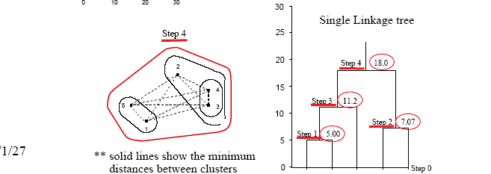
1、AGNES算法
单连接算法
单连接树

Slide 28
实例
第1步：根据初始簇计算每个簇之间的距离，随机找出距离最小的两个簇，进行合并，最小距离为1，合并后1，2点合并为一个簇。
第2步：，对上一次合并后的簇计算簇间距离，找出距离最近的两个簇进行合并，合并后3，4点成为一簇。
第3步：重复第2步的工作，5，6点成为一簇。
第4步：重复第2步的工作，7，8点成为一簇。
第5步：合并{1，2}，{3，4}成为一个包含四个点的簇。
第6步：合并{5，6}，{7，8}，由于合并后的簇的数目已经达到了用户输入的终止条件程序结束。
序号 属性 1 属性 2
1 1 1
2 1 2
3 2 1
4 2 2
5 3 4
6 3 5
7 4 4
8 4 5
步骤 最近的簇距离 最近的两个簇 合并后的新簇
1 1 {1}，{2} {1，2}，{3}，{4}，{5}，{6}，{7}，{8}
2 1 {3}，{4} {1，2}，{3，4}，{5}，{6}，{7}，{8}
3 1 {5}，{6} {1，2}，{3，4}，{5，6}，{7}，{8}
4 1 {7}，{8} {1，2}，{3，4}，{5，6}，{7，8}
5 1 {1，2}，{3，4} {1，2，3，4}，{5，6}，{7，8}
6 1 {5，6}，{7，8} {1，2，3，4}，{5，6，7，8}结束

Slide 29
序号 | 属性 1 | 属性 2
1 | 1 | 0
2 | 4 | 0
3 | 0 | 1
4 | 1 | 1
5 | 3 | 1
6 | 5 | 1
7 | 4 | 2
8 | 1 | 3
请动手：
对于表中给定的样本数据，用AGNES算法将它们聚为两个簇。

Slide 30
AGNES算法的性能分析
AGNES算法比较简单，但经常会遇到合并点选择的困难。假如一旦一组对象被合并，下一步的处理将在新生成的簇上进行。已做处理不能撤消，聚类之间也不能交换对象。如果在某一步没有很好的选择合并的决定，可能会导致低质量的聚类结果。
这种聚类方法不具有很好的可伸缩性，因为合并的决定需要检查和估算大量的对象或簇。
假定在开始的时候有n个簇，在结束的时候有1个簇，因此在主循环中有n次迭代，在第i次迭代中，我们必须在n-i+1个簇中找到最靠近的两个聚类。另外算法必须计算所有对象两两之间的距离，因此这个算法的复杂度为 O(n²)，该算法对于n很大的情况是不适用的。

Slide 31
八、密度聚类方法
密度聚类方法的指导思想是，只要一个区域中的点的密度大于某个阈值，就把它加到与之相近的聚类中去。这类算法能克服基于距离的算法只能发现“类圆形”的聚类的缺点，可发现任意形状的聚类，且对噪声数据不敏感。但计算密度单元的计算复杂度大，需要建立空间索引来降低计算量，且对数据维数的伸缩性较差。这类方法需要扫描整个数据库，每个数据对象都可能引起一次查询，因此当数据量大时会造成频繁的I/O操作。代表算法有：DBSCAN、OPTICS、DENCLUE算法等。

Slide 32
1、DBSCAN
DBSCAN（Density-Based Spatial Clustering of Applications with Noise）一个比较有代表性的基于密度的聚类算法。与划分和层次聚类方法不同，它将簇定义为密度相连的点的最大集合，能够把具有足够高密度的区域划分为簇。
DBSCAN算法可以利用类的高密度连通性，快速发现任意形状的类
在一个数据空间中，高密度区总是被低密度区所分割
它能够从含有噪音的空间数据中发现任意形状的聚类

Slide 33
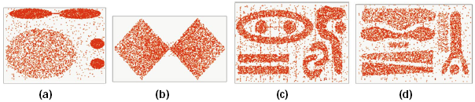
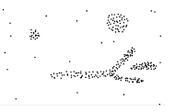
1、DBSCAN
基本思想
对于一个类中的每个对象，在其给定半径的领域中包含的对象不能少于某一给定的最小数目
在DBSCAN中，发现一个类的过程是基于这样的事实：一个类能够被其中的任意一个核心对象所确定

Slide 34
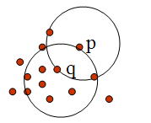
1、DBSCAN
定义 1 对象的ε-临域（ Eps 近邻）：给定对象在半径ε内的区域。
定义 2 核心对象：如果一个对象的ε-临域至少包含最小数目MinPts个对象，则称该对象为核心对象。
例如，在图中，ε=1cm，MinPts=5，q是一个核心对象。
定义 3 直接密度可达：给定一个对象集合D，如果p是在q的ε-邻域内，而q是一个核心对象，我们说对象p从对象q出发是直接密度可达的。
例如，在图中，ε=1cm，MinPts=5，q是一个核心对象，对象p从对象q出发是直接密度可达的。
图 直接密度可达

Slide 35
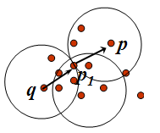
1、DBSCAN
定义 4 密度可达的：如果存在一个对象链p₁，p₂，…，p_{n}，p₁=q，pn=p，对pi∈D，（1<=i<=n），pi+1是从pi关于ε和MitPts直接密度可达的，则对象p是从对象q关于ε和MinPts密度可达的。
例如，在图中，ε=1cm，MinPts=5，q是一个核心对象，p1是从q关于ε和MitPts直接密度可达，p是从p₁关于ε和MitPts直接密度可达，则对象p从对象q关于ε和MinPts密度可达的 （间接密度可达）。
图 密度可达

Slide 36
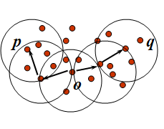
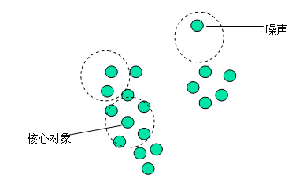
1、DBSCAN
定义 5 密度相连的：如果对象集合D中存在一个对象o，使得对象p和q是从o关于ε和MinPts密度可达的，那么对象p和q是关于ε和MinPts密度相连的。
定义 6 噪声: 一个基于密度的簇是基于密度可达性的最大的密度相连对象的集合。不包含在任何簇中的对象被认为是“噪声”。
图 密度相连
图 噪声

Slide 37
数据对象集合、聚类和噪音的图示

Slide 38
DBSCAN通过检查数据集中每个对象的ε-邻域来寻找聚类。如果一个点p的ε-邻域包含多于MinPts个对象，则创建一个p作为核心对象的新簇。然后，DBSCAN反复地寻找从这些核心对象直接密度可达的对象，这个过程可能涉及一些密度可达簇的合并。当没有新的点可以被添加到任何簇时，该过程结束。具体如下：
DBSCAN算法描述
算法5-5 DBSCAN
输入：包含n个对象的数据库，半径ε，最少数目MinPts。
输出：所有生成的簇，达到密度要求。
1. REPEAT
2. 从数据库中抽取一个未处理过的点；
3. IF 抽出的点是核心点 THEN找出所有从该点密度可达的对象，形成一个簇
4. ELSE 抽出的点是边缘点(非核心对象)，跳出本次循环，寻找下一点；
5. UNTIL 所有点都被处理；

Slide 39
下面给出一个样本事务数据库（见左表），对它实施DBSCAN算法。
根据所给的数据通过对其进行DBSCAN算法，以下为算法的步骤（设n=12，用户输入ε=1，MinPts=4）
样本事务数据库 DBSCAN算法执行过程示意
序号 | 属性 1 | 属性 2
1 | 1 | 0
2 | 4 | 0
3 | 0 | 1
4 | 1 | 1
5 | 2 | 1
6 | 3 | 1
7 | 4 | 1
8 | 5 | 1
9 | 0 | 2
10 | 1 | 2
11 | 4 | 2
12 | 1 | 3
步骤 | 选择的点 | 在ε中点的个数 | 通过计算可达点而找到的新簇
1 | 1 | 2 | 无
2 | 2 | 2 | 无
3 | 3 | 3 | 无
4 | 4 | 5 | 簇C₁：{1，3，4，5，9，10，12}
5 | 5 | 3 | 已在一个簇C₁中
6 | 6 | 3 | 无
7 | 7 | 5 | 簇C₂：{2，6，7，8，11}
8 | 8 | 2 | 已在一个簇C₂中
9 | 9 | 3 | 已在一个簇C₁中
10 | 10 | 4 | 已在一个簇C₁中，
11 | 11 | 2 | 已在一个簇C₂中
12 | 12 | 2 | 已在一个簇C₁中
聚出的类为{1，3，4，5，9，10，12}，{2，6，7，8，11}可达可达

Slide 40
第1步，在数据库中选择一点1，由于在以它为圆心的，以1为半径的圆内包含2个点（小于4），因此它不是核心点，选择下一个点。
第2步，在数据库中选择一点2，由于在以它为圆心的，以1为半径的圆内包含2个点，因此它不是核心点，选择下一个点。
第3步，在数据库中选择一点3，由于在以它为圆心的，以1为半径的圆内包含3个点，因此它不是核心点，选择下一个点。
第4步，在数据库中选择一点4，由于在以它为圆心的，以1为半径的圆内包含5个点，因此它是核心点，寻找从它出发可达的点（直接可达4个，间接可达2个），聚出的新类{1，3，4，5，9，10，12}，选择下一个点。
第5步，在数据库中选择一点5，已经在簇1中，选择下一个点。
第6步，在数据库中选择一点6，由于在以它为圆心的，以1为半径的圆内包含3个点，因此它不是核心点，选择下一个点。
第7步，在数据库中选择一点7，由于在以它为圆心的，以1为半径的圆内包含5个点，因此它是核心点，寻找从它出发可达的点，聚出的新类{2，6，7，8，11}，选择下一个点。
第8步，在数据库中选择一点8，已经在簇2中，选择下一个点。
第9步，在数据库中选择一点9，已经在簇1中，选择下一个点。
第10步，在数据库中选择一点10，已经在簇1中，选择下一个点。
第11步，在数据库中选择一点11，已经在簇2中，选择下一个点。
第12步，选择12点，已经在簇1中，由于这已经是最后一点所有点都已处理，程序终止。
算法执行过程：
步骤 | 选择的点 | 在ε中点的个数 | 通过计算可达点而找到的新簇
1 | 1 | 2 | 无
2 | 2 | 2 | 无
3 | 3 | 3 | 无
4 | 4 | 5 | 簇C₁：{1，3，4，5，9，10，12}
5 | 5 | 3 | 已在一个簇C₁中
6 | 6 | 3 | 无
7 | 7 | 5 | 簇C₂：{2，6，7，8，11}
8 | 8 | 2 | 已在一个簇C₂中
9 | 9 | 3 | 已在一个簇C₁中
10 | 10 | 4 | 已在一个簇C₁中，
11 | 11 | 2 | 已在一个簇C₂中
12 | 12 | 2 | 已在一个簇C₁中

Slide 41
序号 | 属性 1 | 属性 2
1 | 1 | 0
2 | 4 | 0
3 | 0 | 1
4 | 1 | 1
5 | 2 | 1
6 | 3 | 1
7 | 4 | 1
8 | 5 | 1
9 | 0 | 2
10 | 1 | 2
11 | 4 | 2
12 | 1 | 3
请计算：
对于给出的样本事务数据库
若指定ε=1，MinPts=5 ，对它实施DBSCAN算法，聚簇的结果有何变化？
若指定ε=2，MinPts=4 ，对它实施DBSCAN算法，聚簇的结果有何变化？

Slide 42
DBSCAN算法的应用
在交通事故多发点段排查问题
在一条公路上，已知一年内发生车祸的次数及每次车祸发生地点的里程数，如何找到事故多发点段？
交通事故多发点段可以理解为一条交通道路上发生交通事故密度大的地方，DBSCAN 算法是基于密度的聚类分析算法
DBSCAN算法在道路交通事故多发点段的排查上就可以理解为：排查在半径为eps公里内发生Minpts 以上交通事故的地点或者路段

Slide 43
在交通事故多发点段排查问题
2001 年公安部交通管理局发布了《全面排查交通事故多发点段工作方案》，其中对公路交通事故多发地点的鉴别标准，做了明确规定
（1）多发点，为500 m 范围内，一年之中发生3 次重大以上交通事故的地点。
（2）多发段，为2 000 m 范围内或道路桥、涵洞的全程，一年之中发生3 次重大以上交通事故的路段。
根据上述分析，我们可以利用DBSCAN算法进行聚类分析
EPS
Minpts

Slide 44
得到结论如下：
基于密度可达性的最大的密度相连事故对象的集合称为交通事故黑点，这些点段须重点关注
不属于任何黑点中的事故对象被认为是“噪声”，这些点段事故的发生是偶然因数

Slide 45
DBSCAN算法的缺点
对参数EPS和Minspt非常敏感，但是这两个参数的选取主要依靠主观判断
如果数据库比较大的时候要进行大量的I/O 开销

Slide 47
Summary
Cluster analysis groups objects based on their similarity and has wide applications
Measure of similarity can be computed for various types of data
Clustering algorithms can be categorized into partitioning methods, hierarchical methods, density-based methods, grid-based methods, and model-based methods
Outlier detection and analysis are very useful for fraud detection, etc. and can be performed by statistical, distance-based or deviation-based approaches
There are still lots of research issues on cluster analysis

